Slide 1
Hörsel och Syn
LD Hjälpmedel
Notes:
LD Hjälpmedel består av två förvaltningar
Hjälpmedel Dalarna: Hjälpmedelscentral med olika avdelningar: Rörelse, PMB (personliga medicinska behandlingshjälpmedel), KLOK (kommunikation, larm, omgivningskontroll, kognition), Teknisk service, Logistik, Kundservice
Styrs av Hjälpmedelsnämnden Dalarna
Hjälpmedel landstinget Dalarna: Hörsel och syn med olika avdelningar: Hörcentral, Teknisk hörselvård, Pedagogisk hörselvård, Syncentral, Tolkcentral
Styrs av Landstingsstyrelsen
Förvaltninschef
Verksamhetschefer
Avdelningschefer

Slide 2
Hörcentralen
Avdelningschef
Bitr. avdelningschef
Borlänge hörcentral
(ambulerar till Ludvika)
11 (6,5) audionomer
3 assistenter
Falu hörcentral
10 audionomer
2 assistenter
Mora hörcentral
5 audionomer

Slide 3
Hörcentralens arbetsområden
Diagnostik
Hörsel- och yrseldiagnostik på uppdrag av ÖNH-kliniken
Re-/habilitering
Utprovning, anpassning och förskrivning av hörhjälpmedel

Slide 4
Hur går en hörapparatutprovning till?
Behovsbedömning inkl. hörselundersökning -
beställning av hörapparat, ev. avtryckstagning
Utprovning och anpassning
Återbesök – justering och komplettering
Kvalitetssäkring – REM-mätning, tal-i-brus mätning, kvalitetsregistret Hörselbron

Slide 5
Samverkan
Närmaste samarbetspartners
Teknisk hörselvård
Pedagogisk hörselvård
ÖNH-kliniken
Tolkcentral
Inom hörselvården sker samverkan i team t ex. barnteam, team grav hörselnedsättning, tinnitusteam m fl.
Notes:
THV: Installation i hemmen, hörapparatservice, installation och service skolor, HC:s tekniska utrustning, arbetsplatsanpassningar, kalibrering audiometrar VC
PHV: Psykosocial hörselvård. Rehabilitering i grupp och enskilda samtal. Att lära sig leva med sin hns. Kurator, hörselpedagog
ÖNH: Medicinsk hörselvård, diagnos och behandling, läkare
TC: Förmedlar tolkuppdrag åt hörande, döva, personer med dövblindhet, hörselskadade och vuxendöva.
Tolkmetoder: Dövblindtolkning, teckenspråkstolkning, vuxendövtolkning

Slide 6
Hur kommer jag till Hörselvården?
Egen vårdbegäran (72 %)
Blankett att fylla i och skicka till Hörcentral eller Pedagogisk hörselvård
Remiss från läkare (28 %)
Omkring 1 700 nya remisser/vårdbegäran per år till Hörcentral
Omkring 2 000 personer kommer för förnyad utprovning av hörapparat varje år
Notes:
För att komma till Pedagogisk hörselvård kan man också fylla i en egen vårdbegäran.

Slide 7
Vårdgaranti
Väntetid från vårdbegäran till behovsbedömning, 90 dagar
Väntetid från beslut om behandling (behovsbedömning) till första besök för hörapparatutprovning, 90 dagar

Slide 8
Väntetid till behovsbedömning
 | Väntetid | Antal väntande
Borlänge | 8 månader | 366
Falun | 4 månader | 119
Mora | 2,5 månader | 38

Slide 9
Väntetid från behovsbedömning till utprovning
I samband med behovsbedömningen bokas en ny tid för utprovning, ca 4-6 veckor efter behovsbedömningen.

Slide 10
Servicemottagningar
Öppna servicemottagningar till tekniker
Borlänge tisdag och torsdag 09.30-12.00, 13.00-15.00
Falun onsdag 09.30-12.00, 13.00-15.00
Mora måndag 09.00-12.00, 13.00-15.00
Dessutom finns bokade servicetider till audionom varje vecka i Borlänge, Falun, Mora och Ludvika

Slide 11
Besöksstatistik hörcentralen 2017
Ca 17 000-18 000 besök
3 300 personer fick 5 700 hörapparater,
ca 2 000 av dessa har haft hörapparat tidigare
Ca 75 % stereoutprovningar
6 000 besök till våra servicemottagningar
15 000 inkommande telefonsamtal har besvarats
6200 diagnostikmätningar

Slide 12
Avgifter
Besöksavgift 150 kr
Hjälpmedelsavgift hörapparat 500 kr/hörapparat
Hjälpmedelsavgift övriga hjälpmedel 150 kr/hjälpmedel

Slide 13
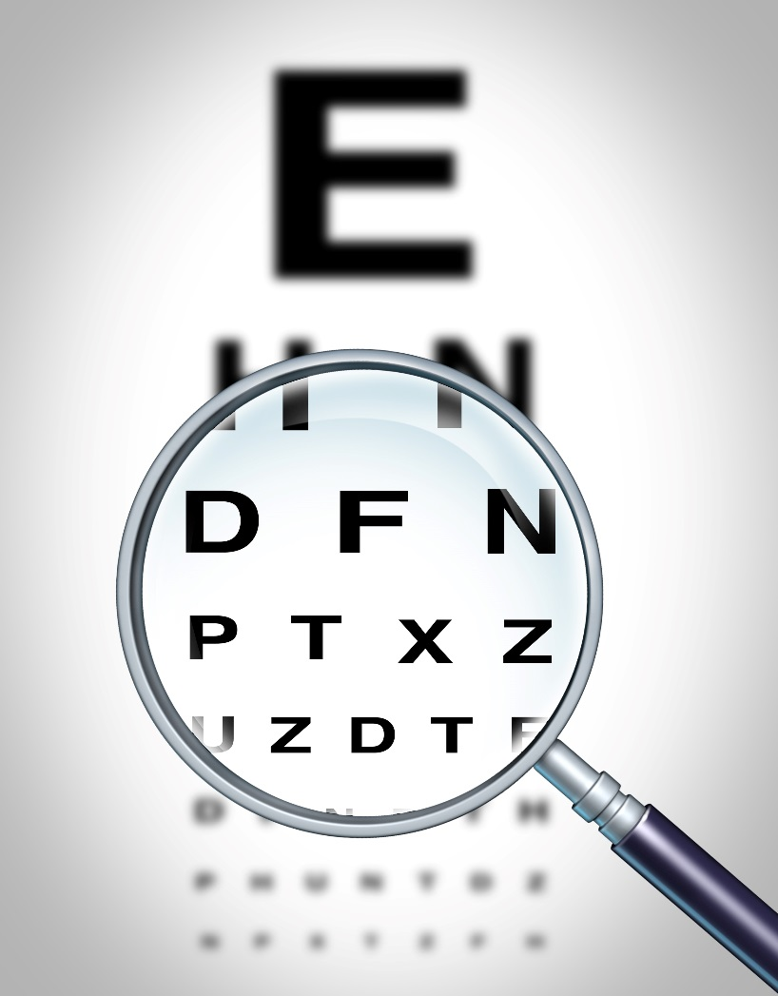
Syncentral Dalarna
Syncentralen är placerad i Borlänge men har viss mottagning i Mora.
Synverksamheten startade 1975 i Falun med ett fåtal medarbetare som utvecklats till att vara 11 st anställda 2018.
Idag är det 5 olika yrkeskategorier som arbetar inom området syn. Assistenter, kuratorer, arbetsterapeuter, optiker och chef

Slide 14
Syncentralens arbetsområde
Syncentralen erbjuder tjänster för personer med synnedsättning och deras närstående samt för personer som av medicinska skäl behöver kontaktlinser.
Syncentralen arbetar med:
Habilitering och rehabilitering av personer med synnedsättning
Rådgivning, information och utbildning
Utprovning och anpassning av hjälpmedel

Slide 15
Remisskrav
Första kontakten med syncentralen sker via remiss men det finns ett undantag och det är till kurator, dit man kan ringa och få en tid.
Syncentralen har tydliga remisskriterier som man måste uppfylla för att få komma. Om man inte uppfyller kraven återsänds remissen.
Remissen kan komma från ögonläkare eller annan läkare, optiker, ortoptist eller ögonsjuksköterska.
Varje vecka behandlas inkomna remisser och planeras in efter en prioriteringsordning och läggs in på rätt väntelista.
Är man inskriven på syncentralen är det bara att höra av sig om behoven förändras så upprättas en egen vårdbegäran.

Slide 16
Väntetider
Syncentralen kan erbjuda en tid till kurator och arbetsterapeut (enskilda besök) inom 3 månader.
Till optiker är det väntetider:
Nytillpassning av lins ca 8-10 månader, 9 st som står på väntelista
Optikpatient, 7 st patienter som skulle ha fått tid 18 10 31
Sambokning (optiker+arbetsterapeut), 10 st som skulle fått tid
18 10 31

Slide 17
Team
Vi arbetar i tre team:
Barn och ungdomsteamet 0-20 år
Vuxenteamet 21-64 år
Seniorteamet 65- år
Kurator
Patient
Optiker
Arbetsterapeut

Slide 18
Kurator
Kuratorn erbjuder psykosociala insatser i form av:
Olika typer av samtal individuellt och i grupp
Stöd till anhöriga
Information om samhällets stöd
Notes:
För att komma till kurator om man har en synnedsättning så behövs ingen remiss. Det går bra att ta kontakt med syncentralen.

Slide 19
Arbetsterapeut
Kartlägger förmågan i vardagliga aktiviteter:
Läsa och skriva
Kommunikation
Personlig vård
Boende
Orientering och förflyttning
Fritid
Åtgärder som kan bli aktuella efter kartläggningen:
Utprovning och träning av förskrivna hjälpmedel
Information om nya strategier för att utföra vardagliga aktiviteter
Information till patient, anhörig samt eventuell personal om synnedsättningen, dess konsekvenser och tips för att underlätta
Råd kring anpassningar av miljön inne och ute

Slide 20
Optiker
Genomför en synundersökning samt provar ut optiska
hjälpmedel efter synbehov:
Avståndsglasögon
Starka läsglasögon
Filterglasögon
Förstoringsglas
TV-kikare
Monokulära kikare
Medicinska kontaktlinser
Har ambulerande mottagning i Mora

Slide 21
Gruppverksamhet
Gruppverksamhet sker vid behov och när underlag finns.
Vardagstips: Tips och råd som förenklar din vardag. Du får information, ”prova på” samt utbyta erfarenheter med andra.
Samtal: Samtal kring tema synnedsättning
Ledsagning: Information och träning kring ledsagningsteknik tillsammans med anhörig
Anhöriggrupp: Samtal om att vara anhörig till person med synnedsättning

Slide 22
Verksamhetsstatistik - Besök
Olika besök | Antal besök under ett år
Nybesök | 260 st
Återbesök | 1400 st
Telefonuppföljningar (bokade tfn besök) | 435 st
Övriga besök (hembesök, teambesök, gruppbesök, gruppteambesök) | 370 st
Totalt | Ca 2500

